Slide 1

Виробництво центрів ШІ на Місяці
Автор: Ямпольський Нікіта Віталійович, учень 10 класу ліцею №53 м. Київа (шевченківського району)
Науковий керівник: Кононенко Олег Вікторович керівник гуртка з математики при КПДЮ
Концепція: перенесення обчислювальної інфраструктури в космос для масштабного, енергоефективного оброблення даних. Фокус на локальному виробництві (ISRU) задля різкого скорочення витрат на транспортування з Землі.
Ключова ідея: не просто доставляти — виробляти на місці, використовуючи реголіт і автономні системи.

Slide 2

Актуальність — чому це важливо
Експоненційне зростання обчислень для сучасних ШІ-моделей створює тиск на наземні дата-центри: енергетичні ліміти, мережеві затримки та екологічні обмеження. Вартість доставки в космос (≈ десятки тисяч $/кг) робить традиційні підходи неістотними.
Транспорт
Висока вартість і обмежена вантажність ракет.
Енергія
Дефіцит потужностей і складність охолодження на Землі/космосі.
Обчислення
Потреба в масштабних GPU/TPU для сучасних моделей ШІ.

Slide 3
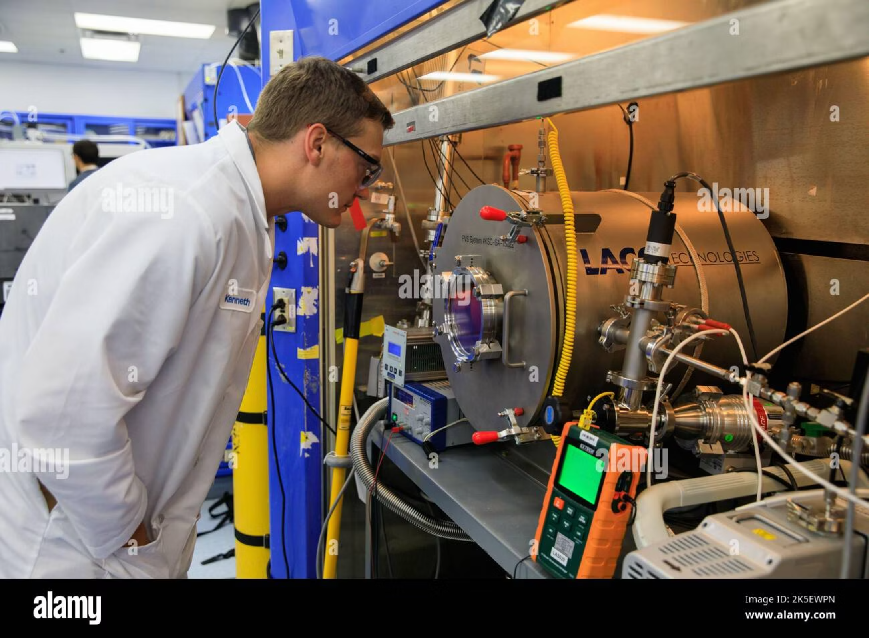
Об’єкт, предмет, мета
Об’єкт: інфраструктура ШІ на Місяці — модульні дата-центри, енергосистеми, виробничі лінії.
Предмет: оптимізація будівництва через ISRU — 3D-друк, використання місцевих матеріалів для корпусів та конструкцій.
Мета: провести SWOT-аналіз та технічну оцінку ефективності (локалізація маси, транспортні заощадження, автономність).

Slide 4
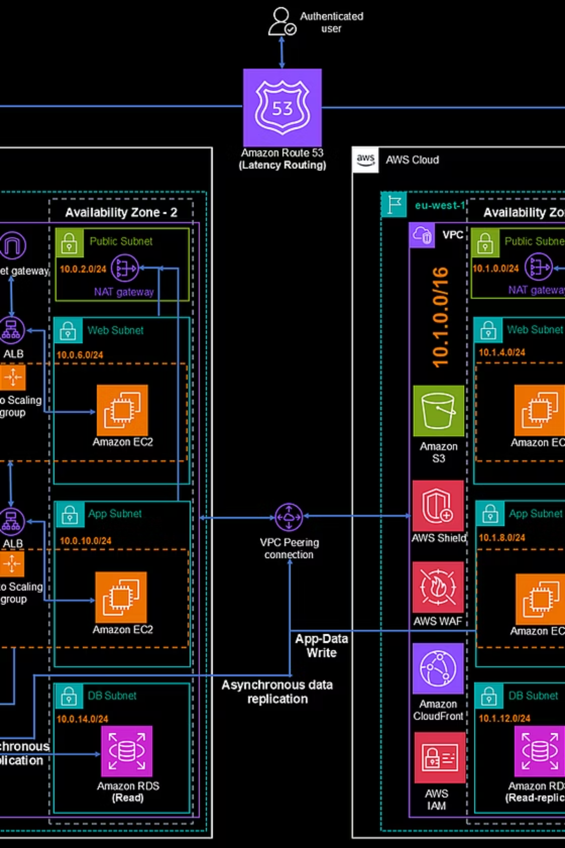
Архітектура проєкту — трирівнева система
1. Імпорт із Землі
2. Локальне виробництво (ISRU)
Критичні компоненти: процесори, пам'ять, оптичні комунікації. Мінімалізація ваги — лише те, що неможливо виробити місцево.
3D-друк корпусів і конструкцій з реголіту; видобуток і обробка матеріалів; локальні елементи охолодження.
3. Автономні системи
Роботи для зборки, AI-керування операціями, самодіагностика та мінімальне втручання людини.
Орієнтовне співвідношення: до 70% інфраструктури може бути локалізовано за рахунок ISRU, що радикально знижує потребу в масивних доставках.

Slide 5

Розрахунок коефіцієнта локалізації (K)
Формула: K = M_local / M_total — частка маси, що виготовляється локально.
M_total = 100 т
M_local = 65 т
K = 65 / 100 = 0.65
Інтерпретація: при K = 0.65 — 65% маси системи виготовлено на Місяці; решта 35% — критичні компоненти, що імпортуються.

Slide 6
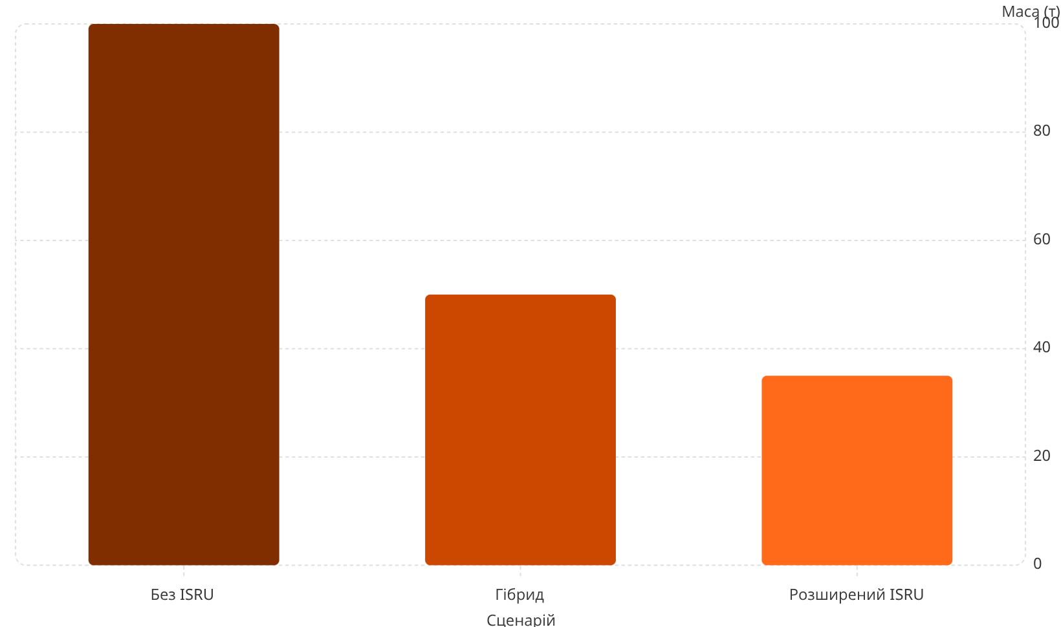

Економія транспорту — метод
Формула: E = (M_base − M_delivery) / M_base × 100% — відсоток зекономленої маси при доставці.
Сценарії: без ISRU → 100 т; гібрид → 50 т; розширений → 35 т. Це відповідає економії приблизно 50–65% у вантажній масі.
Практичний вплив: зниження маси доставки напряму корелює з зниженням вартості місій та частотою запусків.

Slide 7
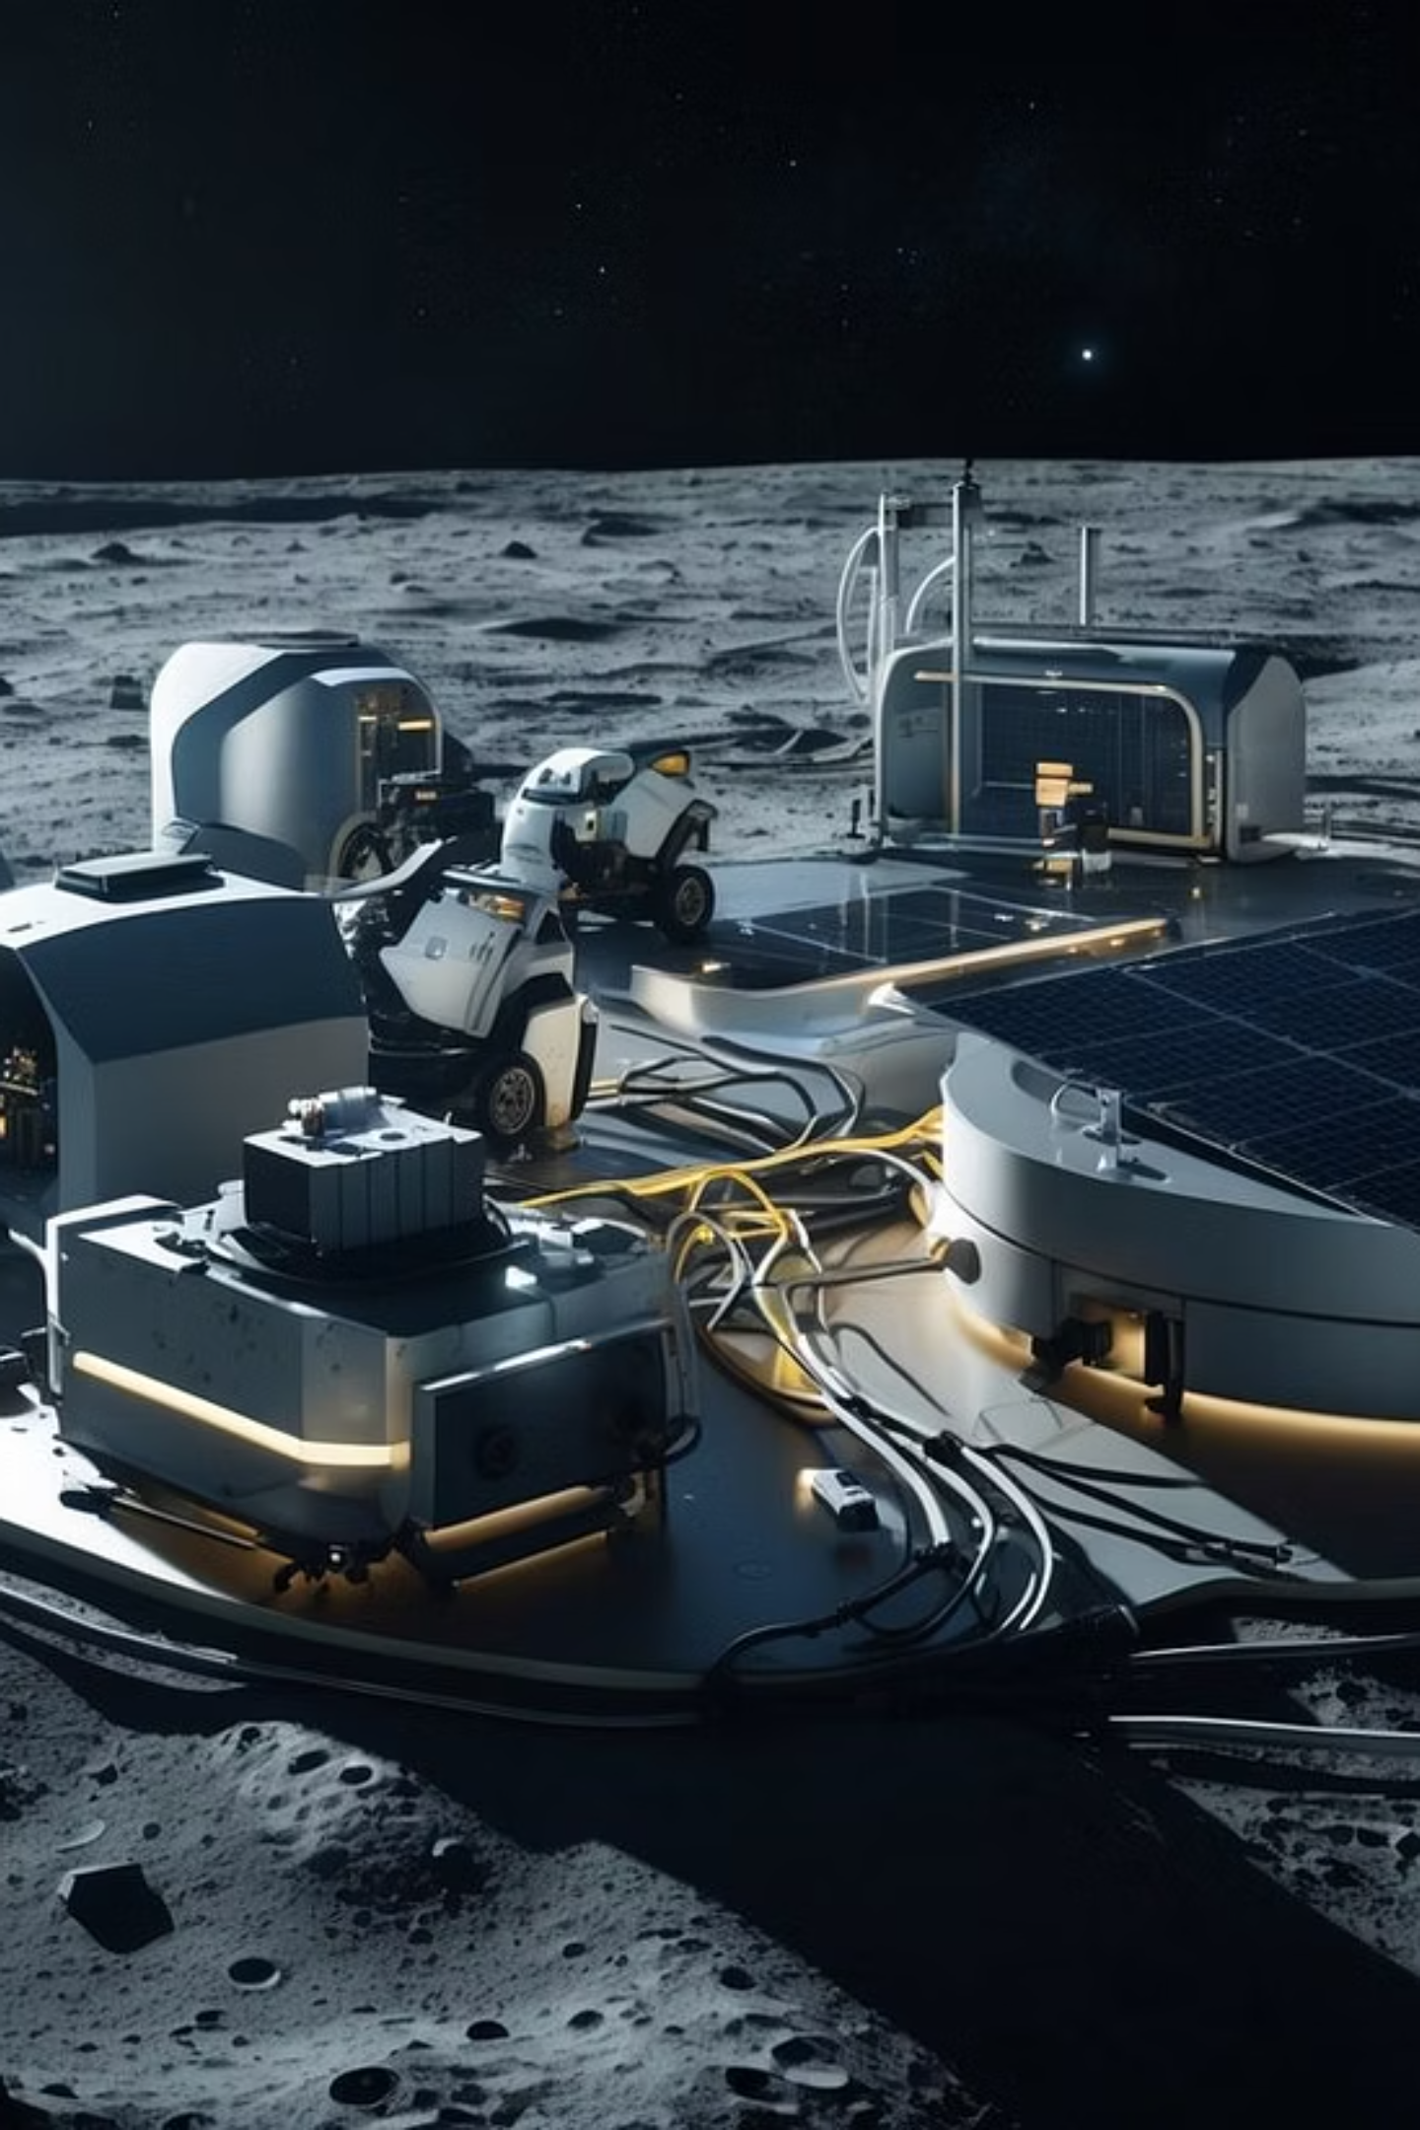

Автономність систем — індекс A
Формула: A = (M_local + R_auto) / M_total — частка систем, що забезпечують незалежність від Землі.
M_total = 100 т
M_local = 65 т
R_auto = 15 т
A = (65 + 15) / 100 = 0.80 → 80%
Пояснення: R_auto — маса автономних механізмів і запасів. При A = 0.80 система може працювати майже незалежно від частих постачань із Землі.
Висновок: висока автономність зменшує ризики та операційні витрати між місіями.

Slide 8

SWOT & Висновок
S — Сильні сторони
W — Слабкі сторони
O — Можливості
Доступ до місцевих ресурсів, зменшення кількості запусків, потенціал для масштабування інфраструктури.
Складність локального виробництва високотехнологічних чіпів, початкові капітальні витрати, технічні ризики.
Зростання космічної економіки, нові моделі партнерства між державами та приватними компаніями, розвиток ISRU-технологій.
T — Загрози
Радіація, техногенні збої, політичні/регуляторні бар'єри та несподівані екологічні фактори.
Підсумок: стратегія з пріоритетом ISRU та автономії (K≈0.65, A≈0.8) дає шлях до практичної, економічно обґрунтованої місячної інфраструктури ШІ. Наступні кроки: детальна техніко-економічна модель, прототипні випробування ISRU-процесів і план місій.
ТЕМА: МІСЯЧНІ AI-ЦЕНТРИ
РЕКОМЕНДАЦІЯ: ПРОТОТИП → OPEX АНАЛІЗ

Slide 9
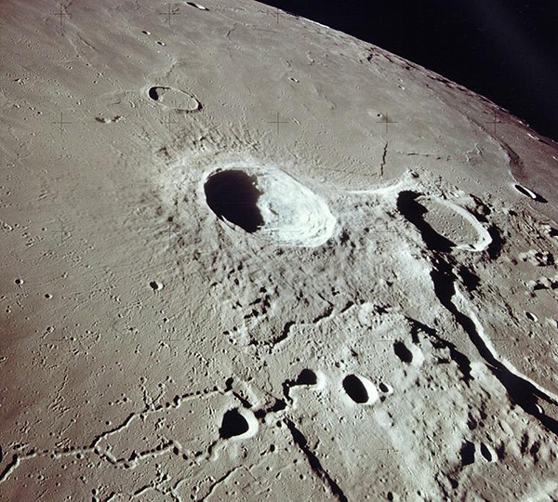
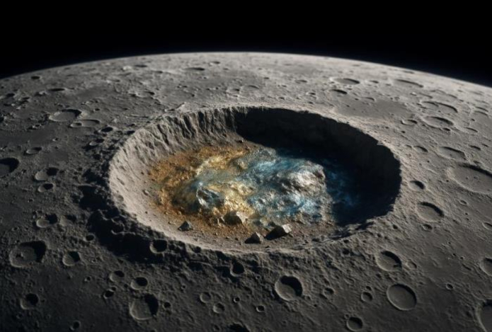
Проведений SWOT-аналіз підтверджує технічну доцільність проєкту. До сильних сторін належать використання місцевих ресурсів і зменшення логістичних витрат; слабкими сторонами залишаються обмеження виробництва складної електроніки; можливості пов’язані з розвитком космічної економіки; загрози включають радіаційний вплив та технічні ризики.
Отже, найбільш ефективною моделлю є гібридний підхід, що поєднує імпорт критичних компонентів із Землі та локальне виробництво конструкцій. Такий підхід забезпечує баланс між технічною реалізованістю, автономністю та економічною ефективністю.
Наукова новизна полягає в обґрунтуванні підходу до оптимізації створення центрів штучного інтелекту на Місяці через поєднання локального виробництва, автономних технологій і кількісної оцінки ефективності (K, E, A).

